Slide 1

EXPERIENCIA DE USUARIO
LSYSTEMS TAXI EC

Slide 2
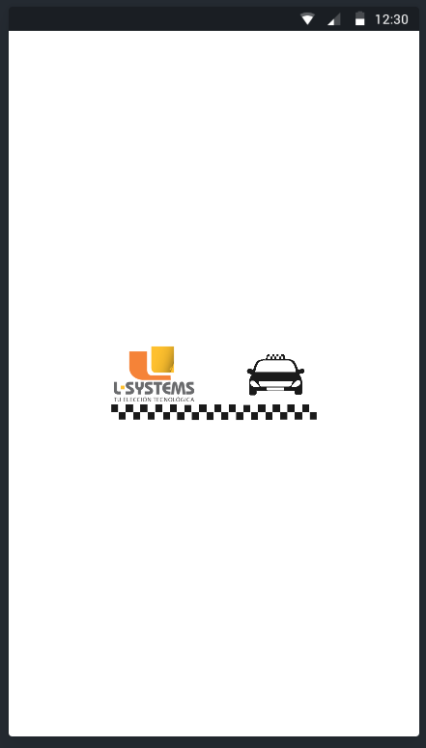

DESCRIPCIÓN
LSYSTEMS TAXI EC, es una aplicación eficiente, cuyo fin es permitir a los clientes ubicar de forma rápida y sencilla taxis legales que garanticen su seguridad.
No ponga en riesgo su seguridad y la de los suyos. Utilice taxis legales.

Slide 3
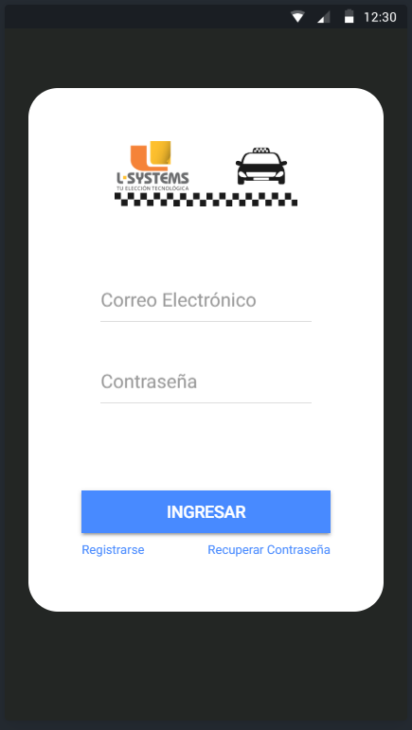

SEGURIDAD Y CONFIANZA
Sus datos se encuentran protegidos con los más altos estándares de cifrado y confidencialidad. Garantizamos que solamente personal autorizado por usted tenga acceso a su información.

Slide 4
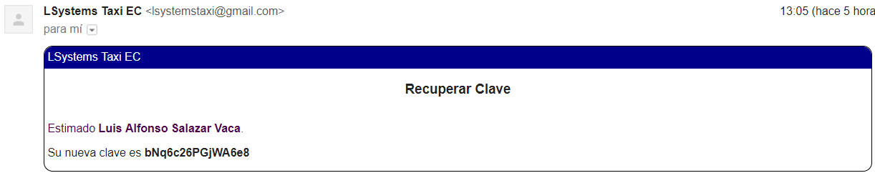
OLVIDO SUS CREDENCIALES?
No hay problema, ingrese su dirección de correo, y pulse en Recuperar Contraseña, le enviaremos su nueva clave a su correo electrónico en cuestión de segundos.

Slide 5
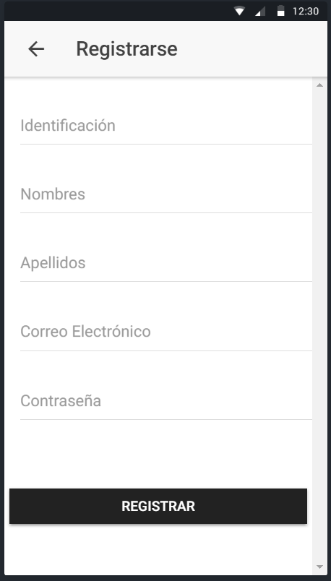
AÚN NO TIENE UNA CUENTA?
Los clientes pueden registrarse en el sistema de forma sencilla y empezar a utilizar la aplicación inmediatamente.

Slide 6
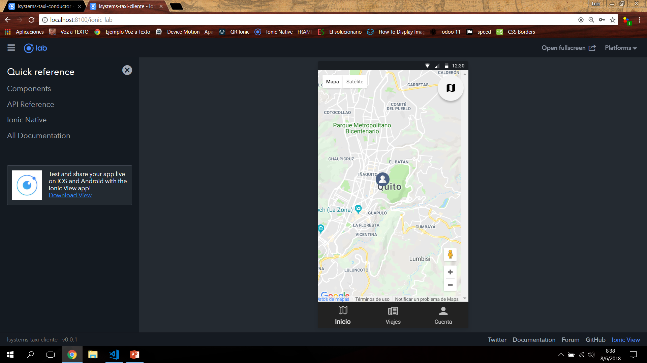
BIENVENIDO A LSYSTEMS TAXI
En la pantalla principal podrás solicitar tus viajes.
Disfruta de un servicio de calidad, confiable y seguro. Y lo más importante, ahorrando tiempo.

Slide 7
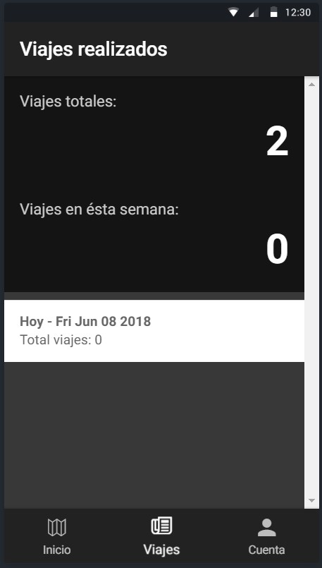
CUÁNTOS VIAJES HAS REALIZADO?
En la ventana de viajes podrás comprobar la cantidad de viajes que has realizado en total, en la última semana y el día de hoy.
Adicionalmente, podrás validar la cantidad de dinero que has invertido tras cada viaje realizado.

Slide 8
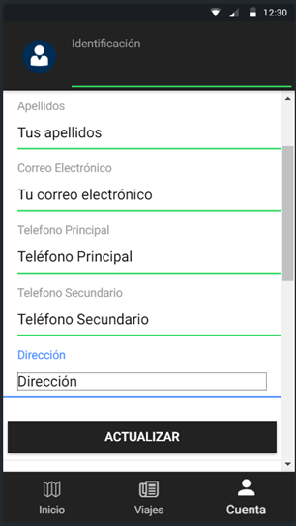
INFORMACIÓN ACTUALIZADA
Puedes mantener tu información de contacto actualizada.
Coloca tu foto favorita, ésta foto será visible por los conductores que reciban tus solicitudes de servicio para identificarte al momento de encontrarse contigo para iniciar el viaje.

Slide 9
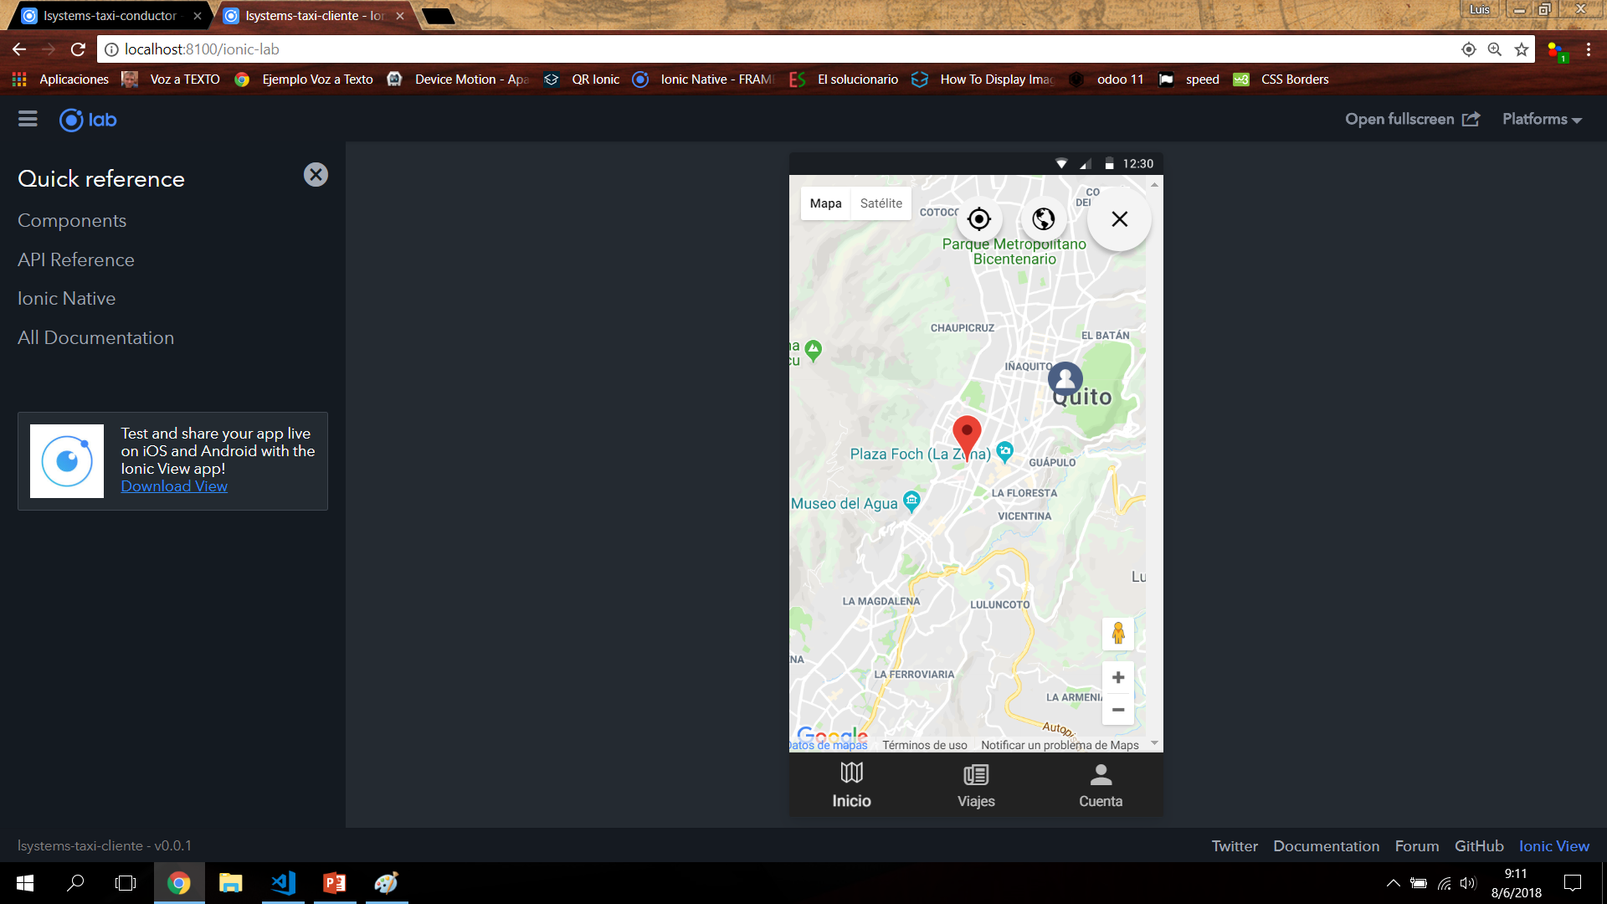

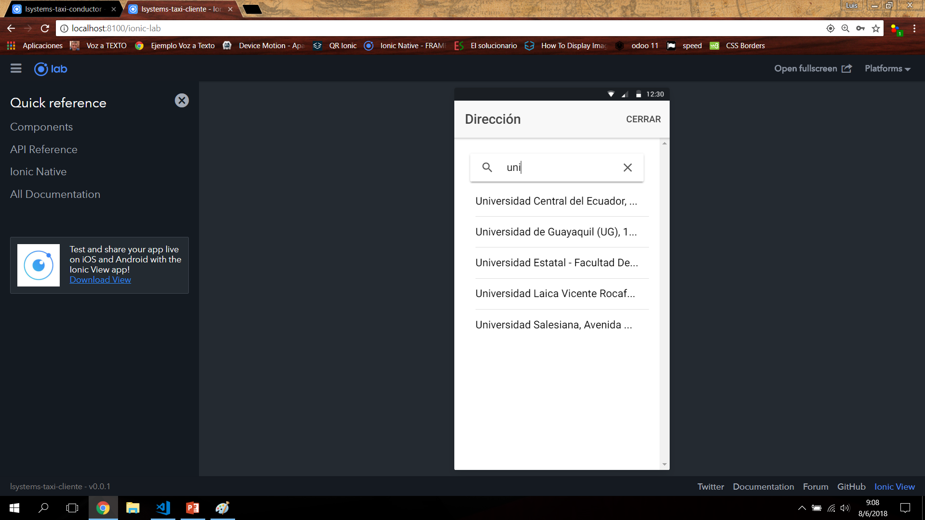
ESTABLECIENDO UN DESTINO
Puedes tocar el mapa en el sitio hacia donde deseas ir, o haciendo uso de las opciones de viaje, podrás buscarlo por nombre o dirección.
Una vez seleccionado, aparecerá en el mapa una marca en el punto del destino. Si lo deseas, puedes arrastrar la marca del destino hacia la dirección exacta.

Slide 10
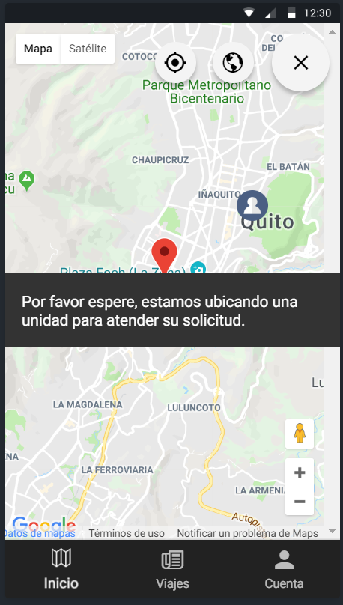
SOLICITANDO SERVICIO
En las opciones de viaje, selecciona la opción de solicitud de servicio.
En breves instantes te informaremos los datos del conductor y la unidad que acudirá a tu posición y atenderá tu requerimiento.

Slide 11
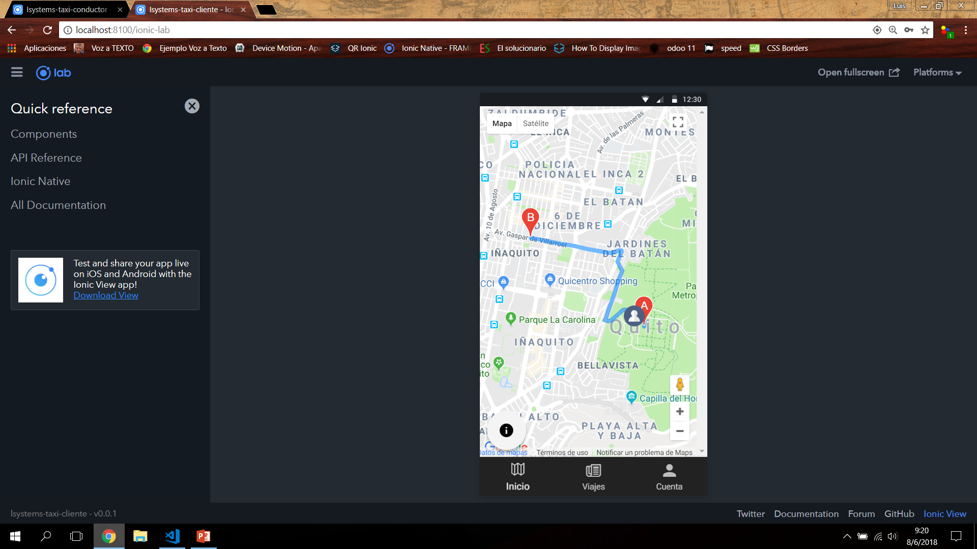
MODO VIAJE
Se mostrará la ruta más eficiente hacia tu destino, y la ubicación a tiempo real de la unidad que va en camino a tu encuentro.

Slide 12
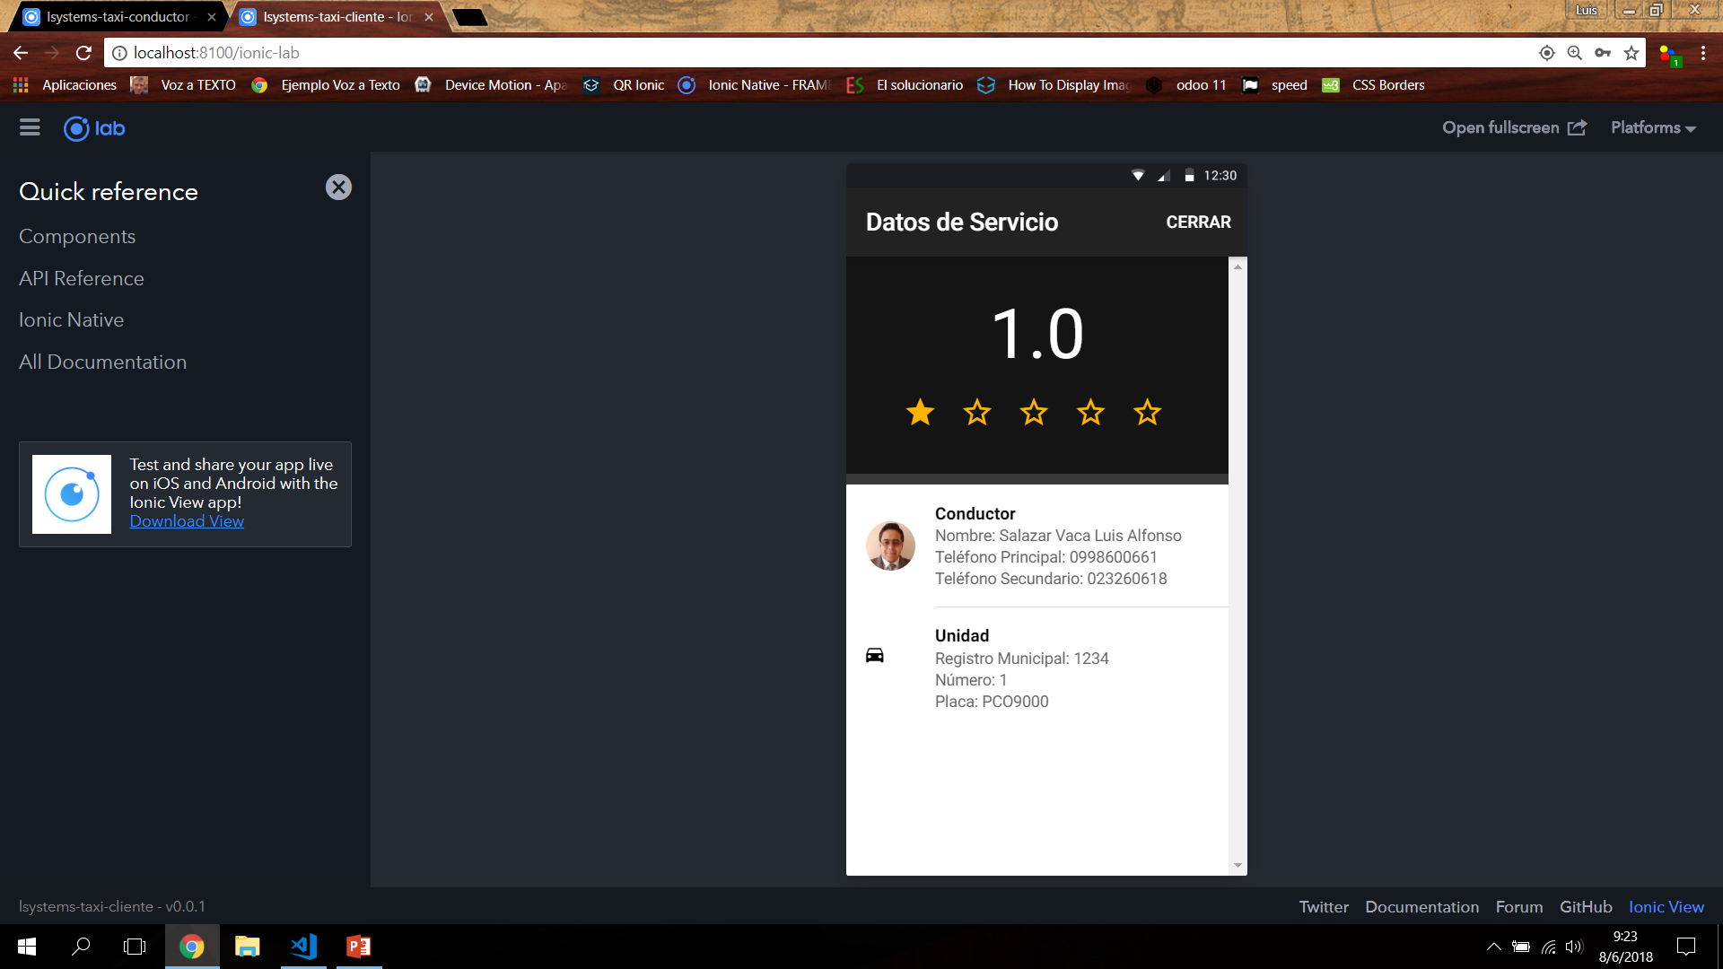
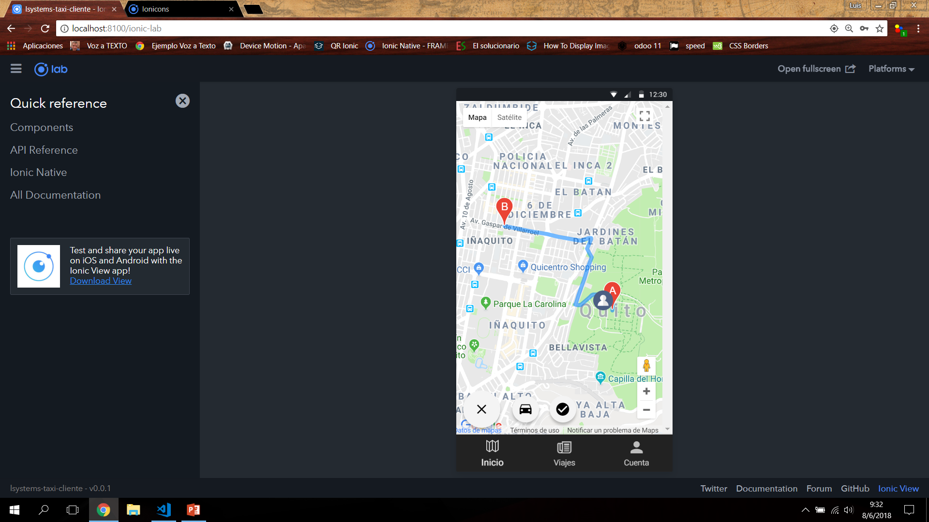
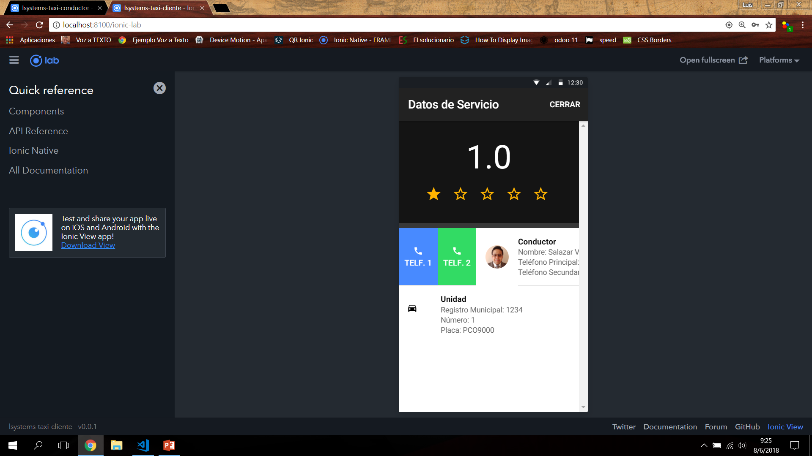
MODO VIAJE
Utiliza las opciones de información para revisar los datos del conductor y la unidad que acudirá a tu posición y atenderá tu requerimiento.
Desliza los datos del conductor hacia la derecha y si lo deseas, podrás contactarlo.

Slide 13
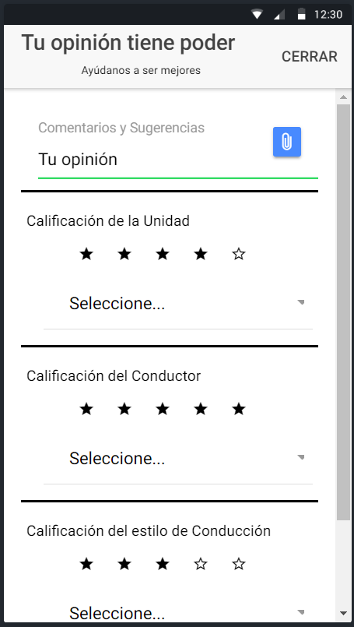
SALIR DE MODO VIAJE
TU OPINIÓN TIENE PODER
Cuando lo desees, en las opciones de información, encontrarás la opción de confirmación de servicio recibido.
Ahora, podrás informar el nivel de conformidad ante el servicio recibido. Y estarás listo para tu próximo viaje.
Gracias por preferirnos.

Slide 14
LSYSTEMS TAXI EC

